Slide 1
Koło wirusowe Zestaw III

Slide 2
Pewna osoba dokonała zakupów za 120 zł płacąc 36 monetami dwu- i pięciozłotowymi.
Ile było monet pięciozłotowych ?
$$\left\{\begin{aligned}a −liczba dwuzłotówek \\ 36−a −liczba pięciozłotówek\end{aligned}\right.$$
$$2a+5\left(36−a\right)=120$$
$a=20$

Slide 3
2. Średni wiek dziadka, babci i siedmiu wnuczek jest równy 28 lat, a średni wiek siedmiu wnuczek
jest równy 15 lat. Ile lat ma dziadek, jeśli wiadomo, że jest on starszy od babci o trzy lata ?
Średnia waga pana A i pana B jest równa $45 kg.$
$\frac{A+B}{2}=45 kg$
$$\frac{D+B+W_{1}+…+W_{7}}{9}=28 \frac{W_{1}+…+W_{7}}{7}=15$$
$$\frac{D+B+105}{9}=28$$
$$D+B=147 B+3+B=147$$
$$\left\{\begin{aligned}B=72 \\ D=75\end{aligned}\right.$$

Slide 4
3. O ile procent obniżono cenę kalkulatora, jeżeli po obniżce 5 takich kalkulatorów kosztuje razem tyle,
ile 3 kalkulatory przed obniżką ?
$$cena przed obniżką=x$$
$$cena po obniżce=x−\frac{p}{100}x=x∙\left(1−\frac{p}{100}\right)=x\left(\frac{100−p}{100}\right)$$
$$3∙x=5∙x\left(\frac{100−p}{100}\right) \left| ∙100\right. \left| :x\right.$$
$$p=40$$

Slide 5
4. Uzasadnij, że suma $9^{8}+9^{7}+9^{6}+9^{5}+9^{4}+9^{3}+9^{2}+9$ jest podzielna przez $90.$
$${ 9}^{8}+9^{7}+9^{6}+9^{5}+9^{4}+9^{3}+9^{2}+9=$$
$$= 9^{7}∙\left(9+1\right)+9^{5}∙\left(9+1\right)+9^{3}∙\left(9+1\right)+9^{1}∙\left(9+1\right)=$$
= $10∙\left(9^{7}+9^{5}+9^{3}+9^{1}\right)=10∙9∙\left(9^{6}+9^{4}+9^{2}+1\right)$

Slide 6
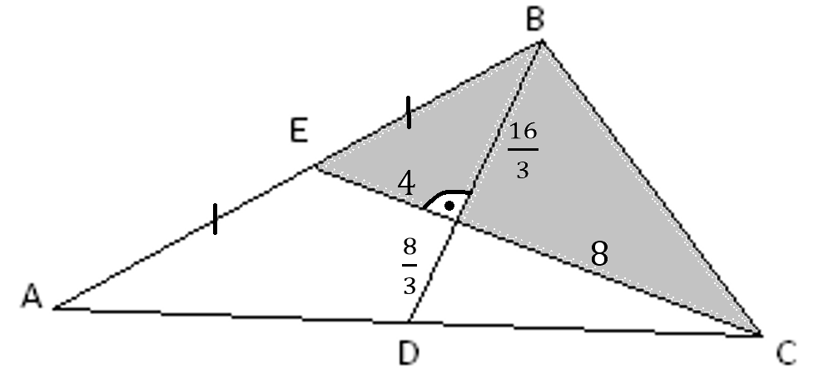
Środkowe BD i CE trójkąta są prostopadłe. $\left|BD\right|=8 , \left|CE\right|=12$ .
Ile wynosi pole trójkąta ABC ?
Przypomnij sobie, w jakim stosunku
przecinają się środkowe trójkąta.
$$P_{ABC}=2∙\frac{1}{2}∙12∙\frac{16}{3}=64$$

Slide 7
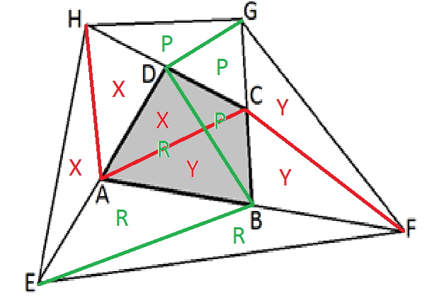
Boki czworokąta wypukłego o polu $S$ przedłużono w sposób pokazany na rysunku:
$\left|AB\right|=\left|BF\right|$ $\left|BC\right|=\left|CG\right|$ itd.
Oblicz pole czworokąta EFGH.
$$X+Y=P+R$$
$$2∙X+2∙Y+2∙P+2∙R+X+Y=5∙\left(X+Y\right)=5∙S$$

Slide 8
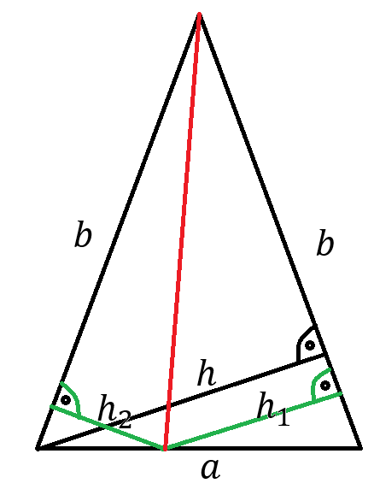
7. Uzasadnij, że w trójkącie równoramiennym suma odległości dowolnego punktu jego podstawy od
ramion tego trójkąta jest równa wysokości tego trójkąta opuszczonej na jedno z ramion.
$$\frac{1}{2}∙b∙h=\frac{1}{2}∙b∙h_{1}+\frac{1}{2}∙b∙h_{2} \left| : ( \frac{1}{2}∙b )\right.$$
$$h=h_{1}+h_{2}$$

Slide 9
$${ \left(a+b\right)}^{2}=a^{2}+2∙a∙b+b^{2}$$
$${ \left(a−b\right)}^{2}=a^{2}−2∙a∙b+b^{2}$$
$$\left(a+b\right)∙\left(a−b\right)=a^{2}−b^{2}$$
$$\sqrt{x^{2}}=x dla x≥0$$
$$x^{2}=16 x= ?$$
$$x=3 \sqrt{3^{2}}=3 ale x=−4 \sqrt{{\left(−4\right)}^{2}}=4$$
$$\sqrt{x^{2}}= \left|x\right|$$
$\sqrt{x^{2}}= ?$ $\sqrt{x^{2}}=\left|x\right|$ $\sqrt{{\left(3−π\right)}^{2}}= \left|3−π\right|=−\left(3−π\right)=π−3$
$${\left(3x+1\right)}^{2}=9x^{2}+6x+1$$
$${\left(\sqrt{5}−1\right)}^{2}=5−2\sqrt{5}+1=6−2\sqrt{5}$$
$$7+4\sqrt{3}=3+4\sqrt{3}+4={\left(\sqrt{3}+2\right)}^{2}$$

Slide 10
$${ \left(a+b\right)}^{2}=a^{2}+2∙a∙b+b^{2}$$
$${ \left(a−b\right)}^{2}=a^{2}−2∙a∙b+b^{2}$$
$$\left(a+b\right)∙\left(a−b\right)=a^{2}−b^{2}$$
$${\left(2x−3\right)}^{2}=$$
$${\left(2\sqrt{3}+1\right)}^{2}=$$
$$8−2\sqrt{7}=$$

Slide 11
$${\left(2x−3\right)}^{2}=4x^{2}−12x+9$$
$${\left(2\sqrt{3}+1\right)}^{2}=12+4\sqrt{3}+1=13+4\sqrt{3}$$
$$8−2\sqrt{7}={\sqrt{7}}^{2}−2\sqrt{7}+1={\left(\sqrt{7}−1\right)}^{2}$$

